Slide 1



TIẾNG VIỆT 1
Chào mừng các con
đến với tiết học

Slide 2


KHỞI ĐỘNG

Slide 3






TRÒ CHƠI
ĐÀO VÀNG
BẮT ĐẦU

Slide 4








20$
100$
150
50$
1
5
4
2
3

Slide 5
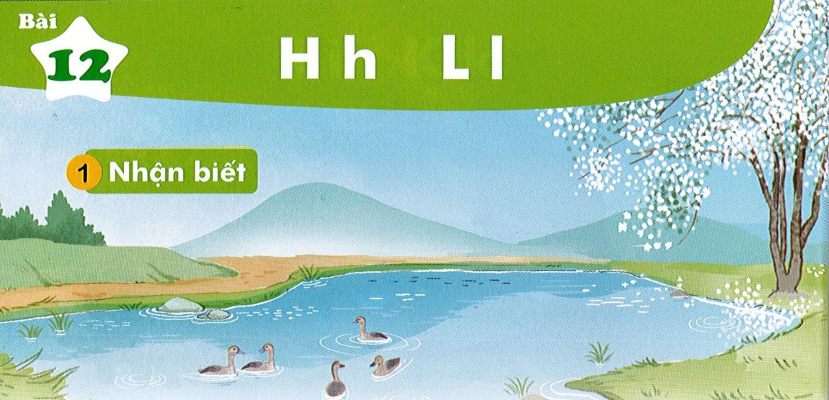

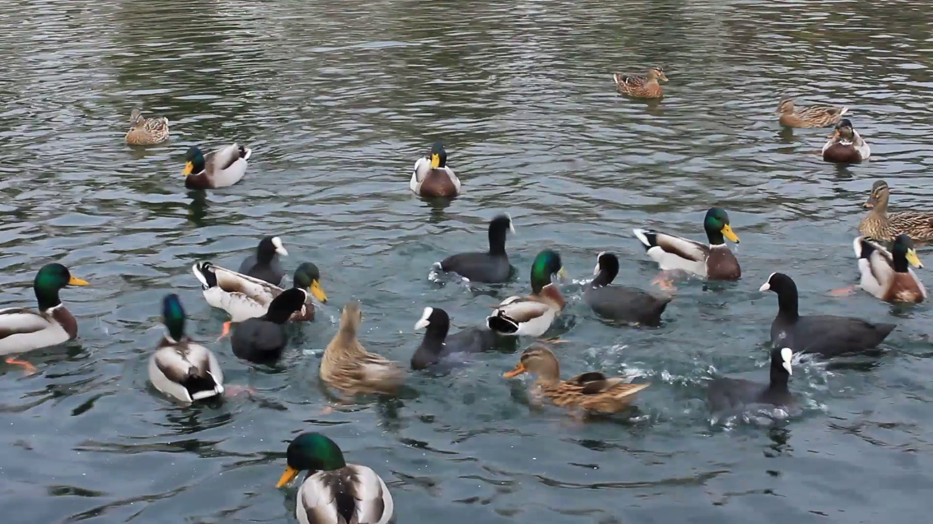
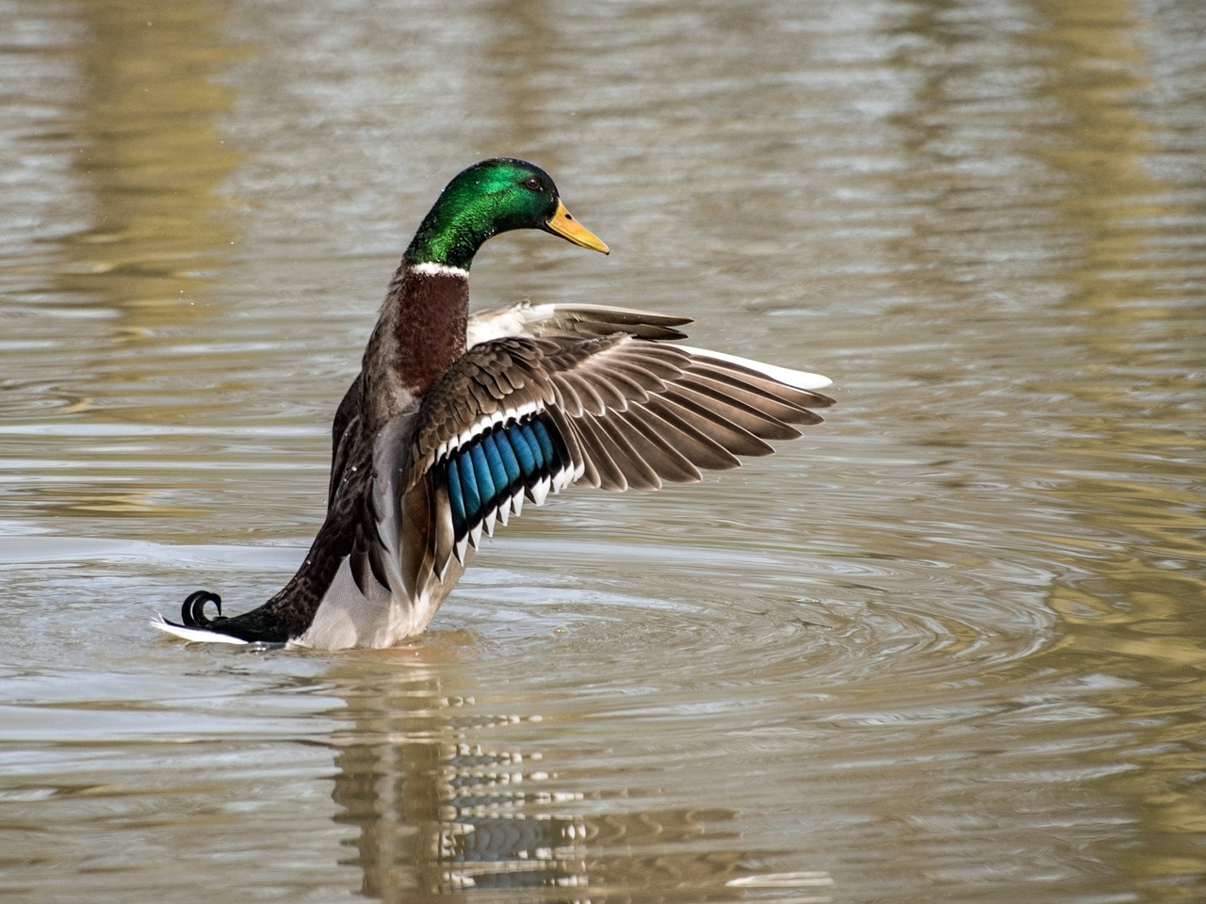
BÀI
H h L l
12
Nhận biết
2
Le le bơi trên hồ.

Slide 6
Đọc
3
h
l
h
ô
l
e
hồ
le

Slide 7
Đọc
3
h
h
h
l
l
l
hé
ho
hổ
li
lọ
lỡ

Slide 8
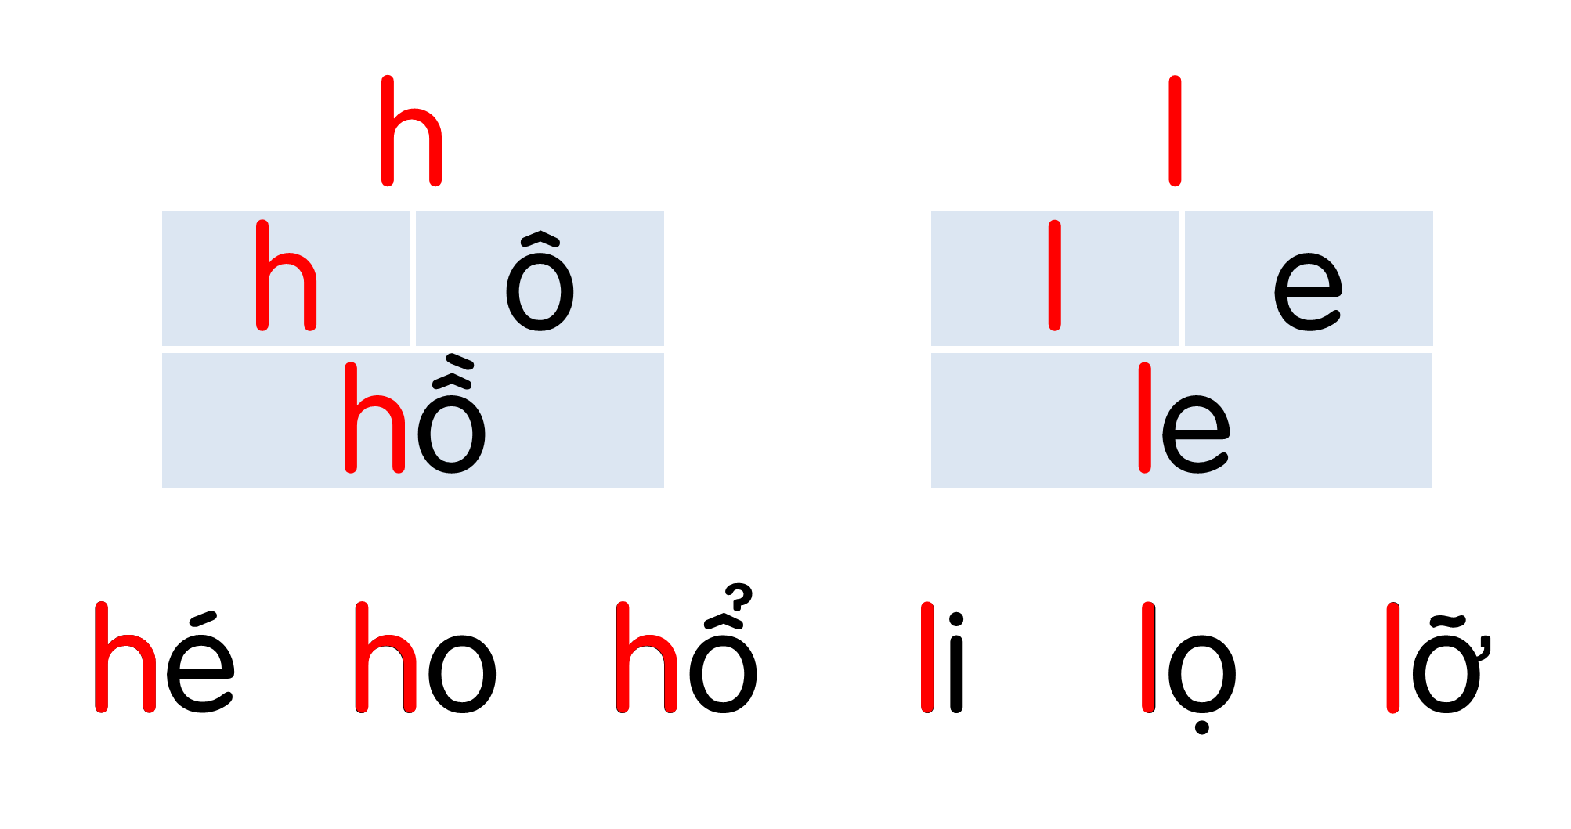

Slide 9


l
lá đỏ

Slide 10
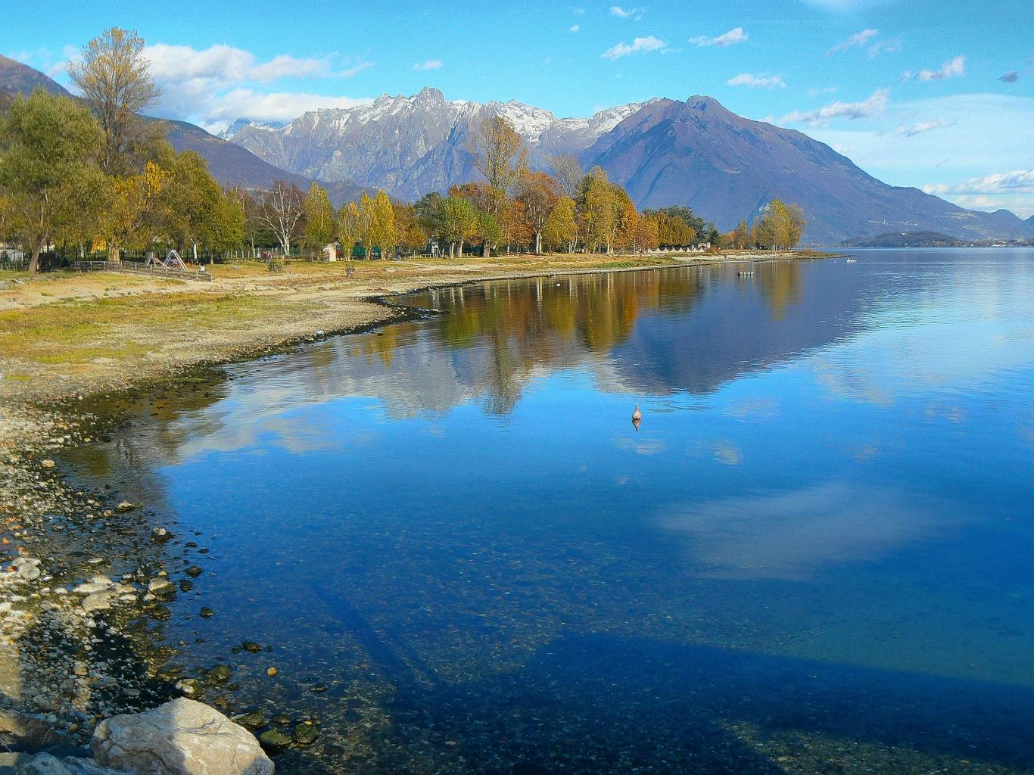
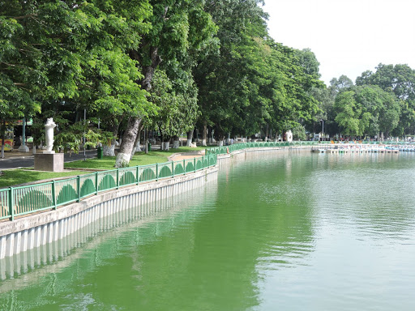
h
bờ hồ

Slide 11
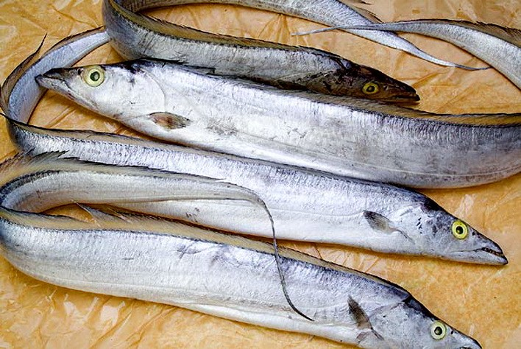
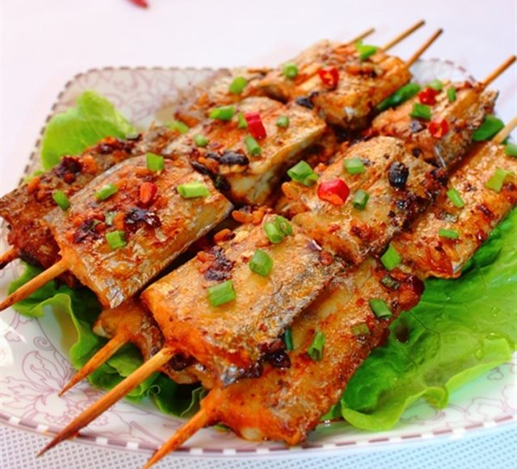
h
cá hố

Slide 12
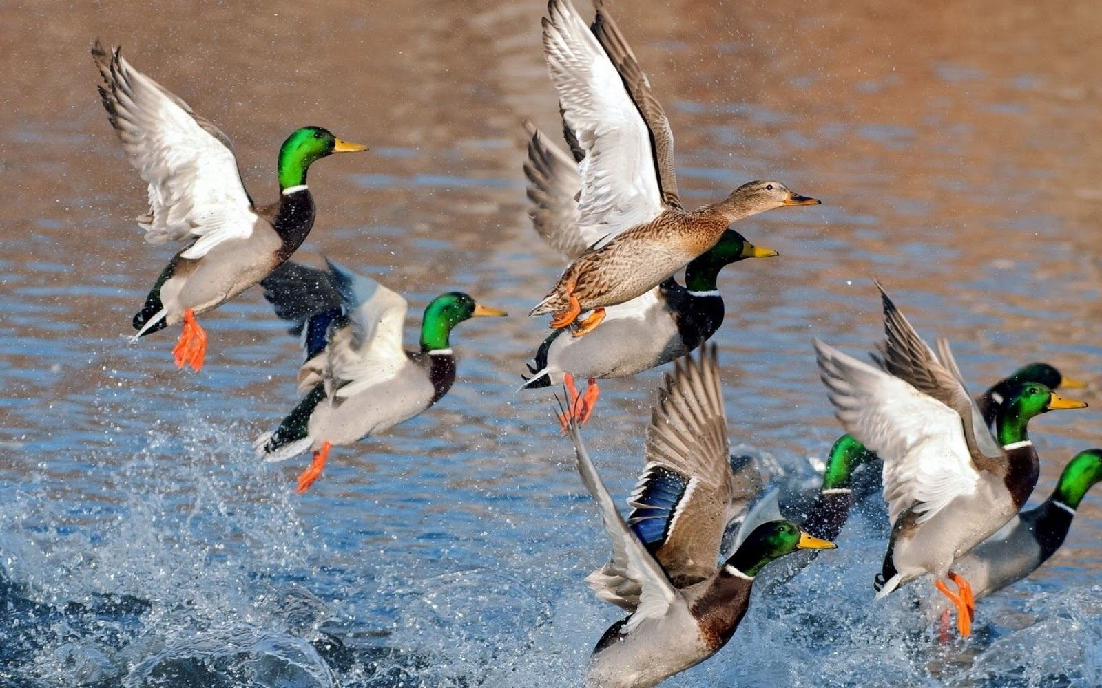
l
l
le le

Slide 13


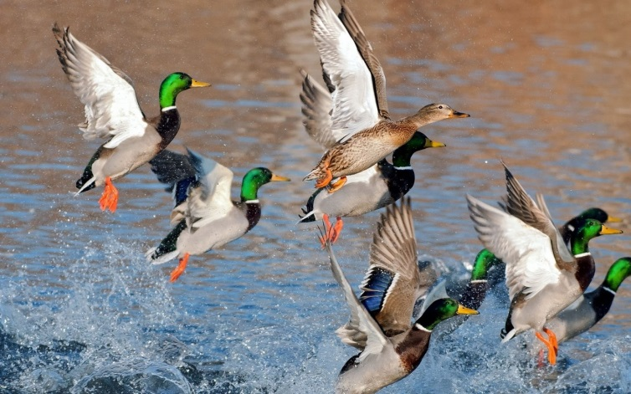





Slide 14


Slide 15
THƯ GIÃN

Slide 16
VIẾT BẢNG CON

Slide 17
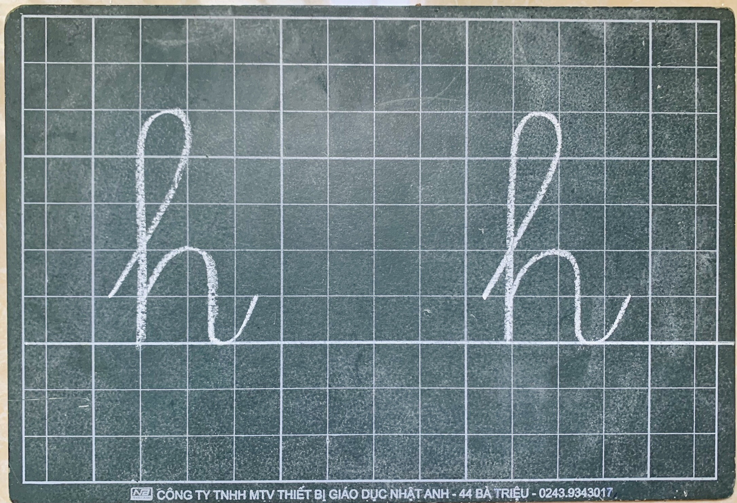

Slide 18
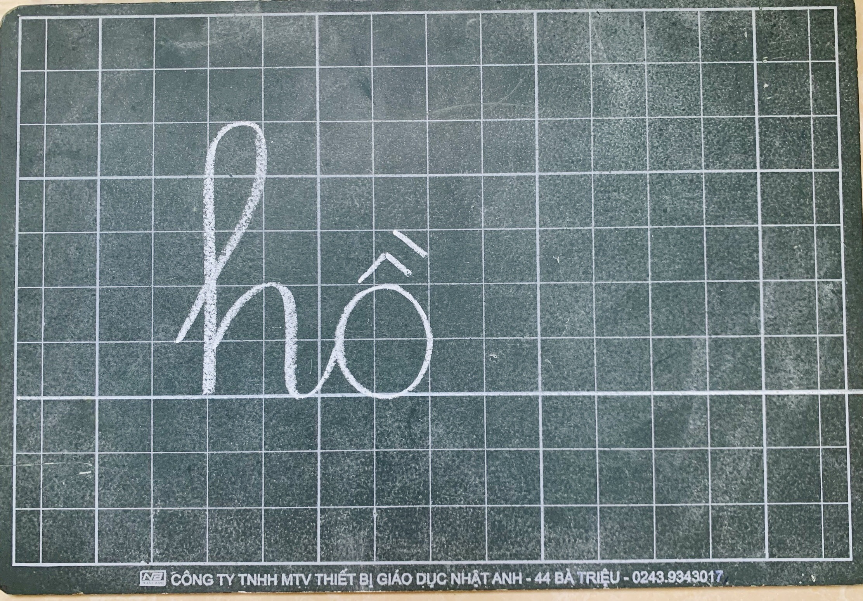

Slide 19
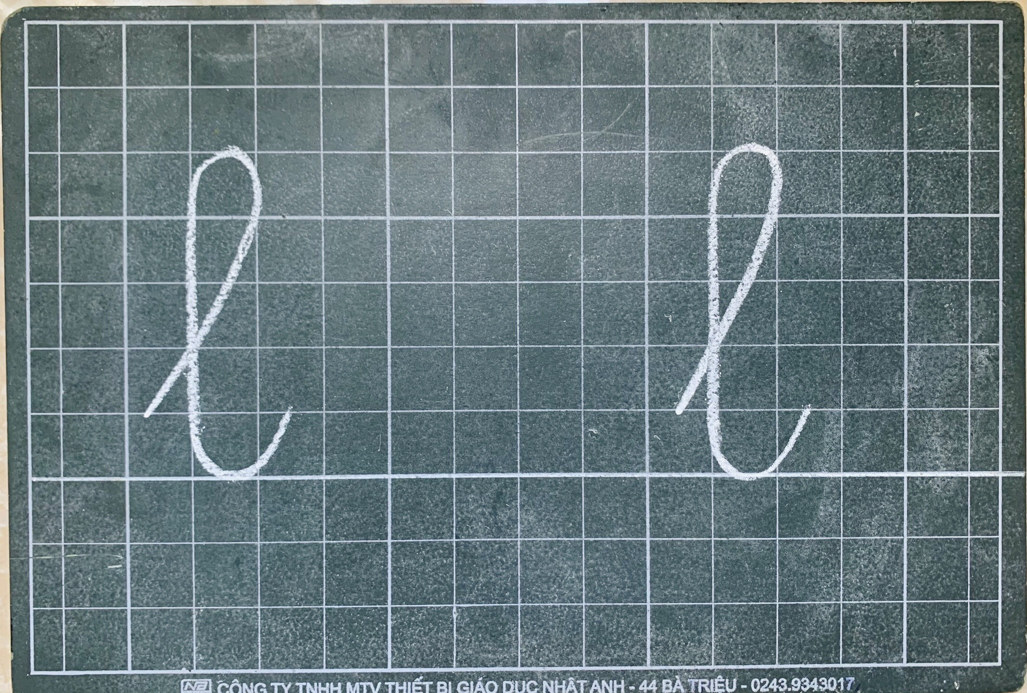

Slide 20


Slide 21
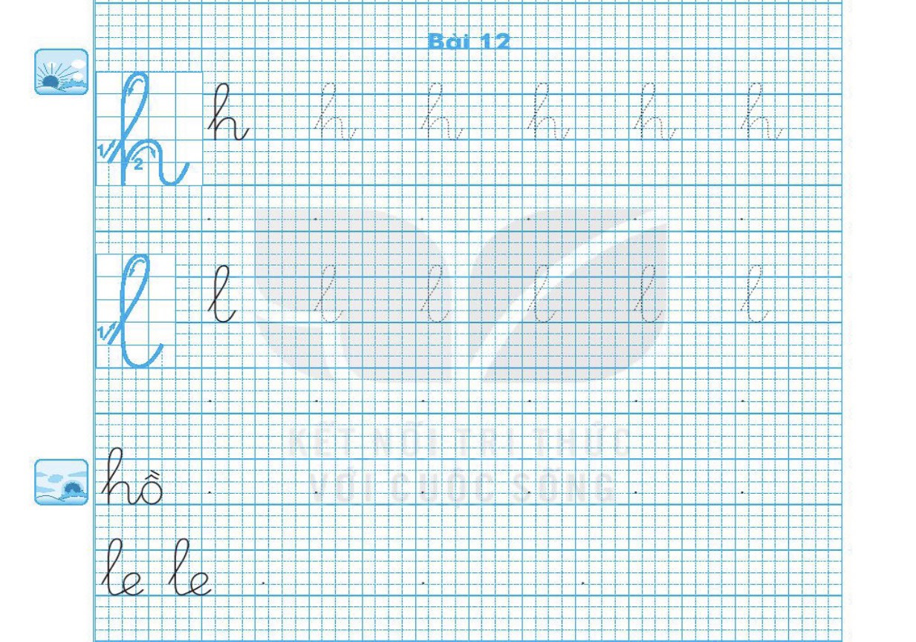
5
Viết vở

Slide 22


Slide 23
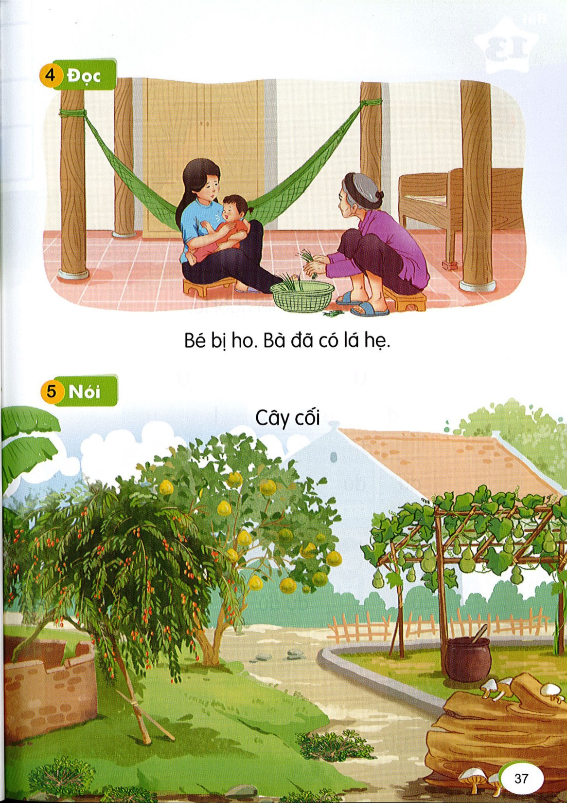
Đọc
6
1
2
h
l
h
Bé bị ho. Bà đã có lá hẹ.

Slide 24
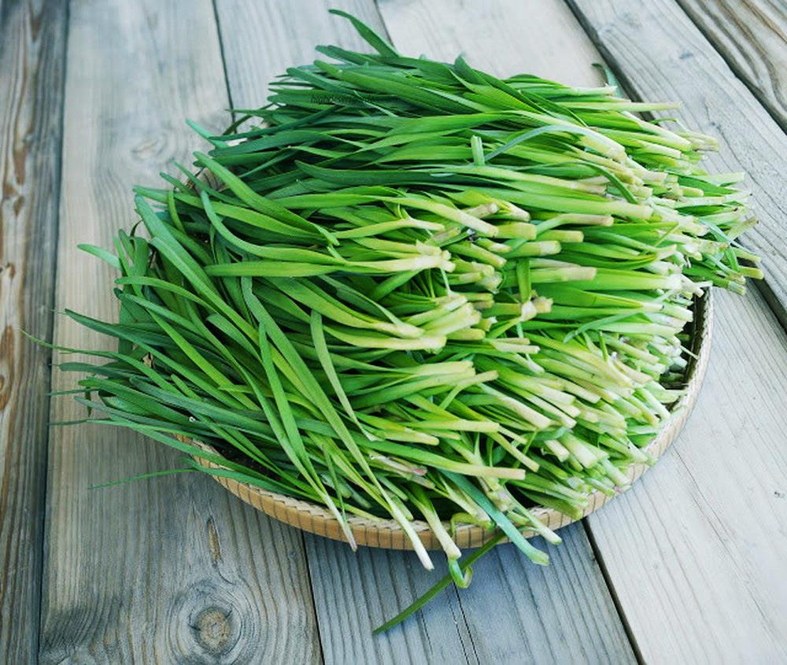
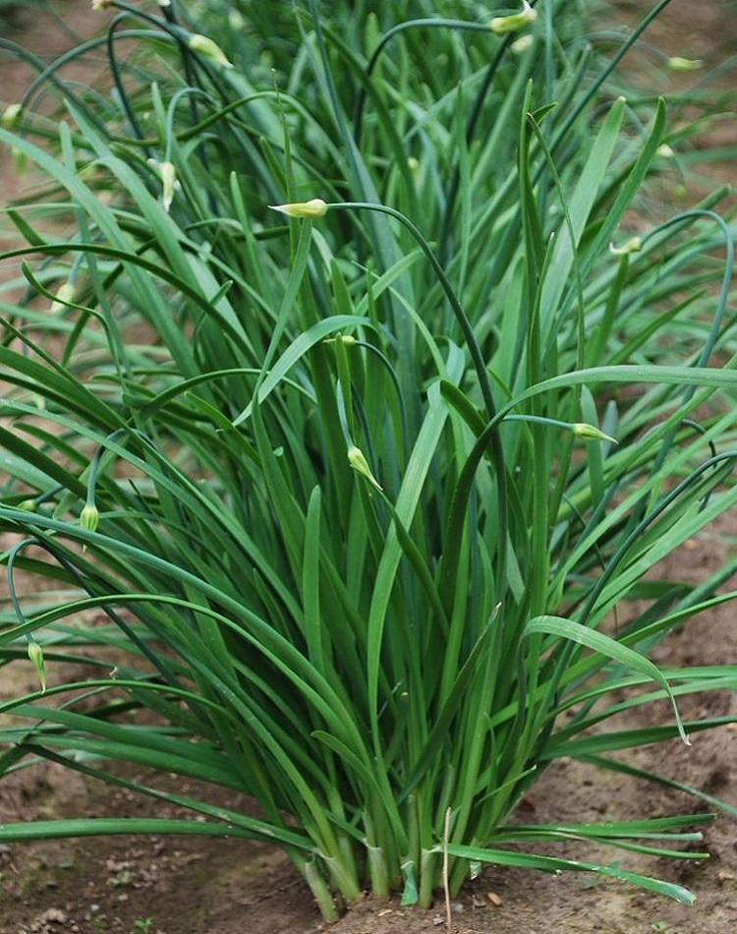
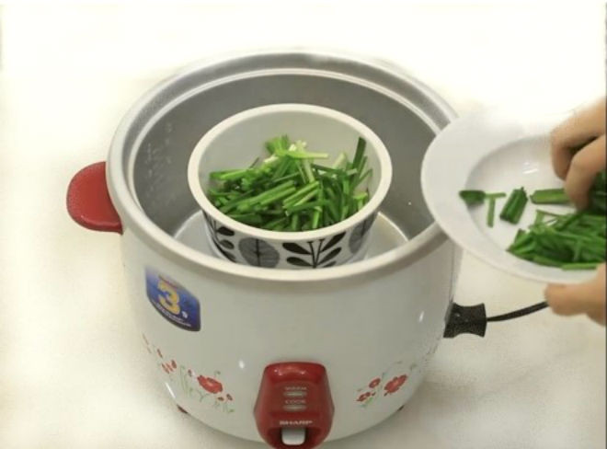
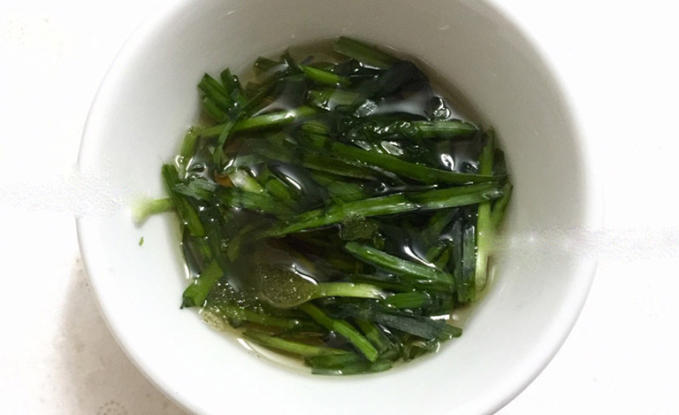

Slide 25
Nói
7
Cây cối

Slide 26
Con hãy đọc:
ê ke
Bà để bé kể.

Slide 27
đi đò, bí đỏ
Con hãy đọc:

Slide 28
kĩ, kì cọ, kẻ ô
Con hãy phân tích:

Slide 29
kì đà, đi đò, cá bò
Con hãy đọc:

Slide 30
Kì đà bò ở kẽ đá.
Con hãy đọc:

